Slide 1
Государственное бюджетное учреждение дополнительного образования
Центр дополнительного образования «ЭкоМир» Липецкой области
Дополнительная общеобразовательная общеразвивающая программа
естественнонаучной направленности
«Путешествие в мир генетики»
Тема : Принципы селекции
Возраст учащихся: 14-16 лет
Срок реализации: 1 год
Группа 1
15.05.2020
16:40 17:20 17:30-18:10
Составитель:
Негуляев Евгений Владимирович,
педагог дополнительного образования
г. Липецк, 2020

Slide 2
Основы селекции. 1 часть

Slide 3
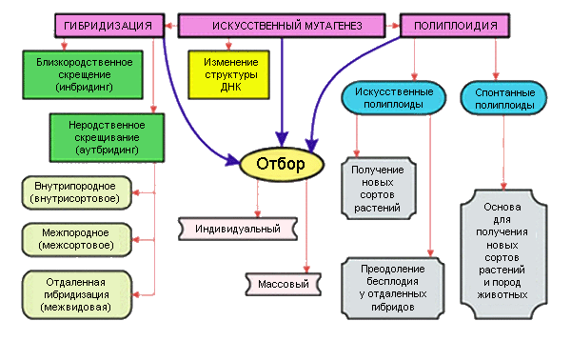
Методы селекции. Краткая характеристика
1.
Селекция – наука о методах создания новых и улучшения существующих пород животных, сортов растений, штаммов микроорганизмов, с полезными для человека свойствами
Методы селекции

Slide 4
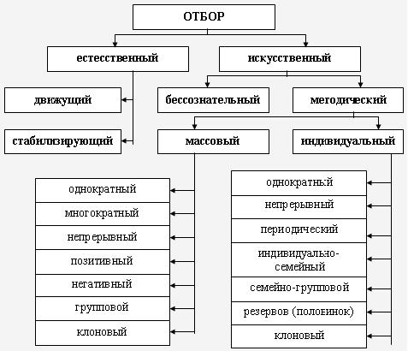
Искусственный отбор
2.

Slide 5
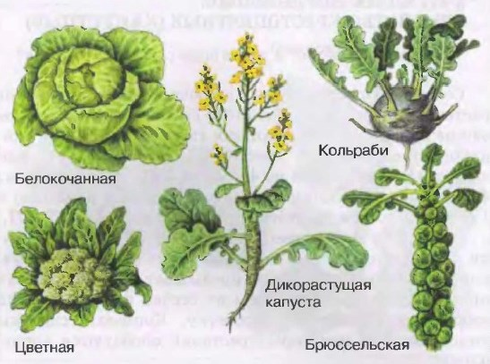
2. Искусственный отбор
Искусственный отбор – выбор человеком наиболее ценных в хозяйственном или декоративном отношении особей животных и растений для получения от них потомства с желаемыми свойствами. один из основных методов селекции, который может использоваться как самостоятельно, так и в комбинации с другими методами.
Бессознательный. При этой форме отбора сохраняются лучшие экземпляры без постановки определенной цели
Методический – человек целенаправленно подходит к созданию новой породы или сорта, ставя перед собой определенные задачи.
Однократный – отбор в одном поколении.
Многократный – отбор в течение ряда поколений по одним и тем же признакам, пока не будет достигнуто значительное улучшение требуемого признака.

Slide 6
2. Искусственный отбор
Искусственный отбор
Индивидуальный отбор основан на оценке по потомству отобранных и индивидуально размножаемых лучших по устойчивости растений. Метод однократного индивидуального отбора в селекции самоопыляющихся растений предусматривает проведение его через все этапы селекционного процесса однажды отобранных элитных растений. Одной из разновидностей индивидуального отбора у перекрестноопыляющихся растений является индивидуально-семейственный отбор, при котором семена каждого элитного растения высеваются по семьям на отдельных изолированных площадках.
Массовый отбор – отбор при котором из исходной популяции сразу отбирается большое число особей, сходных по комплексу признаков. После тщательной браковки урожай этих растений объединяется и высевается на следующий год на одной делянке.
Однократный массовый отбор может быть эффективен только у самоопылителей. У перекрестноопыляющихся растений необходимый эффект достигается лишь при многократных отборах.
Путем массовых отборов на инфекционном фоне были выделены первые сорта подсолнечника, устойчивые к подсолнечниковой огневке и заразихе.

Slide 7
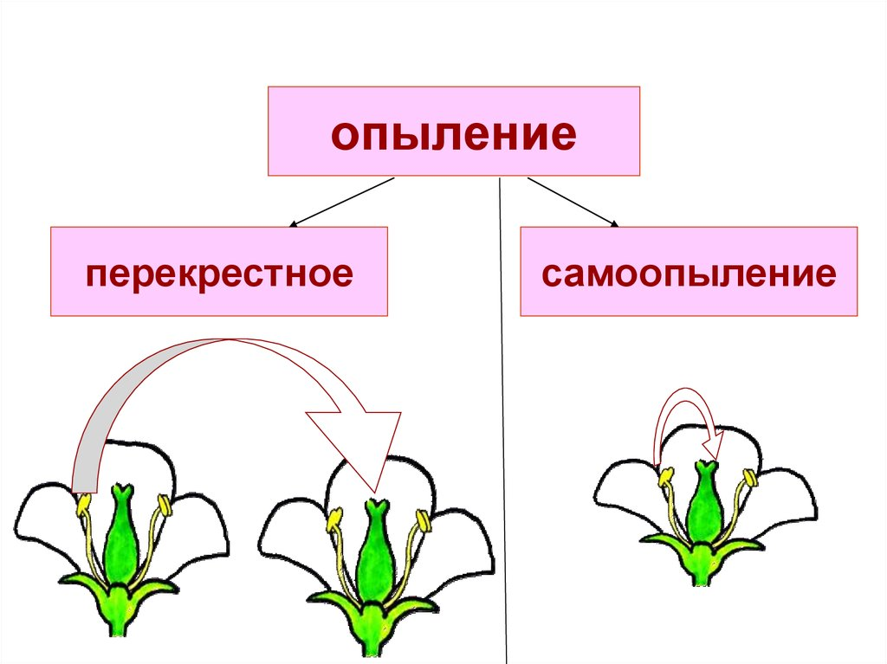
3. Гибридизация
3.1 Инбридинг
Инбридинг – скрещивание особей, находящихся между собой в близком родстве. Применительно к растениям скрещивание близкородственных форм называется инцухт. Инбридинг приводит к повышению уровня гомозиготности по многим генам
Большое число растений размножается путем самоопыления. К ним относятся важные сельскохозяйственные культуры – ячмень, пшеница, горох, фасоль, овес, рис, соя и др. Для них инбридинг – это естественный способ оплодотворения. И при этом их рост и развитие не только не угнетается, а наоборот, растения-самоопылители процветают.
Хотя у всех самоопыляющихся растений существует небольшой процент перекрестного опыления (например, у гороха и сои 0,5-1 %). Однако большинство растений являются перекрестноопыляющимися (из сельскохозяйственных культур – это кукуруза, рожь, капуста, плодовоягодные культуры и др.). У таких растений инбридинг ведет к депрессии и вырождению.

Slide 8
Гибридизация
2.
3.1 Инбридинг
Снижение продуктивности и жизнеспособности организмов в результате инбридинга называют инбредной депрессией. Инбредная депрессия (инцухт-депрессия) сильно проявляется в первых поколениях и постепенно снижается в последующих. Этот процесс продолжается до тех пор, пока растения не достигнут инбредного минимума, т.е. такого состояния, когда депрессия достигла наивысшего выражения и дальнейшего снижения продуктивности и жизнеспособности особей в последующих поколениях не вызывает.
Инбридинг может быть как полезен, так и вреден. В процессе инбридинга депрессию вызывают аллели, понижающие жизнеспособность организмов – летальные, полулетальные, а также появление плохо приспособленных к конкретным условиям среды генотипов, которые в исходной аллогамной популяции возникаю редко, а в случае их появления элиминируют. В гетерозиготном состоянии действие рецессивных аллелей подавляется доминантными.

Slide 9
3. Гибридизация
3.1 Инбридинг
Инцухт-линии используются в селекции для получения гибридов с определенными свойствами. Немецкий ученый К. Рюмкер, применяя строгое самоопыление, выделил из обычных сортов зеленозерной ржи линии со светло-желтым, голубым и серым зерном. Тем же методом были выделены линии ржи, имеющие короткий крепкий неполегающий стебель, линии, устойчивые к грибным заболеваниям. Так у кукурузы при самоопылении можно получить линии, устойчивые к пузырчатой головне, которая уносит до 10 % урожая у нормальных растений.
Однако все попытки получить таким путем высокоурожайные культуры являются безуспешными. Следовательно, инбридинг не может служить самостоятельным методом селекции. Он приобретает ценность при скрещивании инбредных линий для получения эффекта гетерозиса.
Американский исследователь Г. Шелл в 1904 г. впервые использовал инбридинг у кукурузы для получения чистых линий и затем скрещивал их между собой для получения межлинейных гибридов, которые по урожайности превосходили исходные родительские формы.

Slide 10
3. Гибридизация
3.2 Аутбридинг
Аутбридинг — один из методов разведения, представляющий собой, в отличие от инбридинга, неродственное скрещивание.
Аутбридинг повышает уровень гетерозиготности потомства и гетерогенности популяции. При скрещивании неродственных особей, относящихся к разным линиям или популяциями, рецессивные аллели, несущие вредные мутации из гомозиготного состояния переходят в гетерозиготное. Благодаря этому гибриды первого поколения оказываются более жизнеспособными и плодовитыми, т.е. проявляют гетерозис. Это свойство применяется в селекции при объединении разных наследственных свойств в одном гибридном организме. Комбинируя различные признаки, можно получить исходный материал для создания новых сортов растений и пород животных.

Slide 11
3. Гибридизация
3.3 Отдаленная гибридизация
Отдаленной гибридизацией называют скрещивание между организмами, относящимися к разным видам одного рода или к разным родам с целью создания форм и сортов, сочетающих в себе признаки и свойства разных видов и родов
Задачи
1. Передача полезных признаков и свойств от диких видов культурным. Процесс, при котором небольшое количество зародышевой плазмы одного вида передается другому, называют интрогрессией. При этом осуществляют гибридизацию культурной формы с диким сородичем, а затем переопыляют нужную форму пыльцой полученного гибрида.
2. Получение желательных хозяйственно ценных признаков при скрещивании близкородственных видов, имеющих гомологичные хромосомы, способные вступать в кроссинговер. Данное явление нашло применение в селекции культур полиплоидного происхождения: овса, пшеницы, картофеля, риса, малины, земляники и других культур

Slide 12
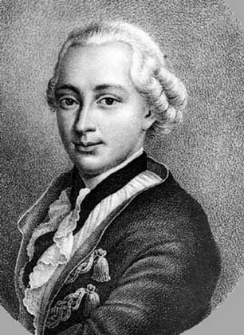
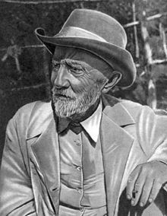
3. Гибридизация
Впервые успешные эксперименты по отдаленной гибридизации проводились И.Г. Кёльрейтером в России с 1755 г
И.Г. Кёльрейтер
В 1760 г. был получен первый отдаленный гибрид между видами табака
Большой вклад в теорию и практику отдаленной гибридизации внес И.В. Мичурин, который с 1884 г. получил путем межвидовой и межродовой гибридизации множество сортов плодово-ягодных культур и впервые обосновал основные положения отдаленной гибридизации
И.В. Мичурин

Slide 13
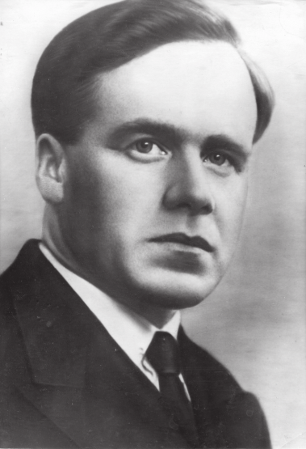
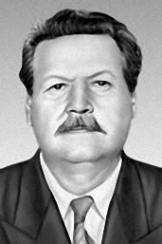
3. Гибридизация
Г.Д. Карпеченко при гибридизации редьки и капусты получил плодовитый гибрид и впервые в 1924 г. показал, как преодолеть бесплодие отдаленных гибридов
В 30-е годы ХХ века работы по отдаленной гибридизации проводились академиком Н.В. Цицином, в результате которых были осуществлены замещения хромосом культурных злаков (пшеницы, ржи, ячменя) на хромосомы диких видов, получена многолетняя пшеница (пшенично-пырейный гибрид) и многолетняя рожь
Г.Д. Карпеченко
А.Р. Жебраком была выдвинута гипотеза о происхождении 42-хромосомных пшениц путем гибридизации 28- и 14-хромосомных видов с удвоением числа хромосом
Н.В. Цицин

Slide 14
3. Гибридизация
Примером межвидовой гибридизации могут служить скрещивания овса посевного (2n = 42) с овсом византийским и овсюгами (2n = 42), твердой пшеницы с двузернянкой и ветвистой (2n = 28), мягкой (2n = 42) и твердой (2n = 28), культурного картофеля (2n = 42) и диких видов (2n = 24, 48).

Slide 15
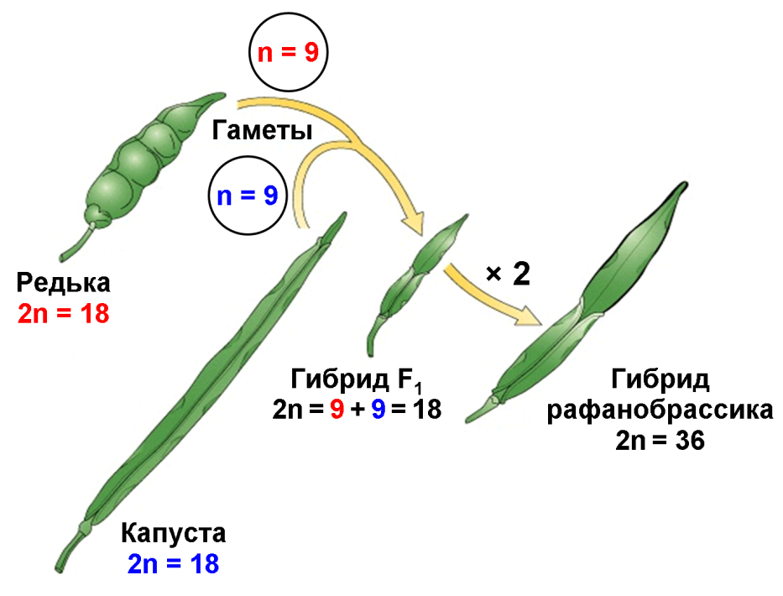
3. Гибридизация
Межродовая гибридизация – скрещивание пшеницы с рожью, пшеницы с пыреем, редьки и капусты и т.д.
Существует многовидовая гибридизация, когда в скрещивании последовательно участвуют три и более вида.
Так, сорт пшеницы Харьковская 46 создан при скрещивании ветвистой, двузернянки и твердой пшеницы, картофель сорта Детскоселький – гибридизацией тетраплоидных видов S. tuberosum, S. andigenum и S. demissum.

Slide 16
3. Гибридизация
Методы отдаленной гибридизации
Конгруентные скрещивания (соответствующие, совпадающие)
Инконгруентные скрещивания (несоответствующие)
Скрещивания близких видов, для которых характерно равенство хромосом и их гомология. Такие гибриды плодовиты и жизнеспособны.
Например, гибридизация овса посевного с византийским и овсюгами, пшеницы твердой с ветвистой и двузернянкой, капусты кочанной с кормовой и кольраби
Скрещивания видов с генетически неоднородными хромосомами, с разным их числом или с различными цитоплазмами.
В таких скрещиваниях растения стерильны или слабо фертильны. К этой группе относят скрещивания пшеницы с рожью, редьки с капустой, картофеля с томатом и т.д.

Slide 17
Причины нескрещиваемости и бесплодия отдаленных гибридов и методы их преодоления
4.
географическая разобщенность видов
препятствия к опылению у растений и осеменению у животных (несовпадение циклов развития гамет, различное строение половых органов)
Причины нескрещиваемости отдаленных гибридов
проявление у растений несовместимости пыльцевых трубок и пестиков
бесплодие или низкая плодовитость гибридов
препятствия к оплодотворению, обусловленные несовместимостью яйцеклеток и спермиев, ядра и цитоплазмы

Slide 18
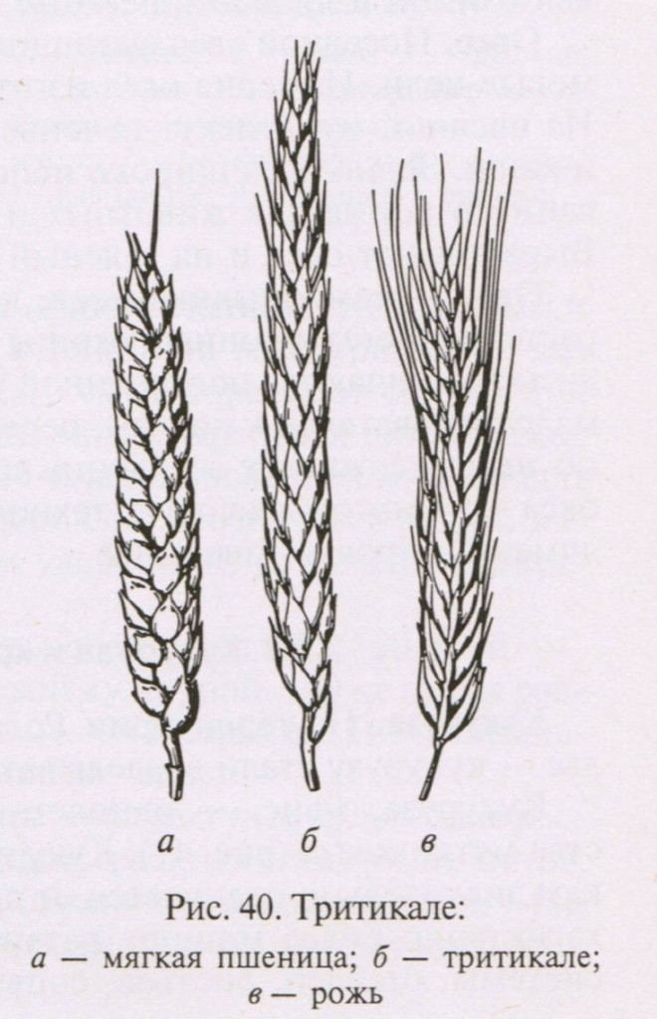
4. Причины нескрещиваемости и бесплодия отдаленных гибридов и методы их преодоления
Методы преодоления нескрещиваемости отдаленных гибридов
1. Применение реципрокных скрещиваний, что обуславливается неодинаковым прорастанием пыльцевых трубок в тканях пестика различных видов, а также разным уровнем плоидности эндосперма
Так, при получении гибридов редьки и капусты материнским растением является редька. Обратный гибрид получить никому не удалось. При получении тритикале в вариантах, где материнским растением была пшеница, а опылителем рожь, завязываемость гибридных семян составляла 60,5 %, в обратном скрещивании – 3,6 %.
2. Изменение уровня плоидности родителей. Перевод скрещиваемых видов на тетраплоидный уровень способствует получению гибридных семян

Slide 19
4. Причины нескрещиваемости и бесплодия отдаленных гибридов и методы их преодоления
Методы преодоления нескрещиваемости отдаленных гибридов
3. Воздействие на исходные виды радиацией, химическими мутагенами, биологически активными веществами, стрессовыми условиями выращивания
4. Удаление рыльца пестика перед опылением, нанесение на рыльце биологически активных веществ
5. Извлечение оплодотворенных семяпочек и выращивание их на искусственных питательных средах. Успех данного метода во многом зависит от генетического соответствия зиготы и эндосперма. В случае несоответствия зигота не развивается
6. Гибридизация соматических клеток путем слияния протопластов

Slide 20
4. Причины нескрещиваемости и бесплодия отдаленных гибридов и методы их преодоления
И.В. Мичурин для повышения скрещиваемости видов применял следующие методы:
Метод предварительного вегетативного сближения
Метод посредника
Опыление смесью пыльцы
Метод заключается в прививке растений одного вида на растения другого. При сращивании тканей привитых растений может изменяться химический состав генеративных органов, в результате чего стимулируется прорастание пыльцевых трубок одного вида в тканях пестика другого.
Данный метод используют в случае, когда исходные виды не скрещиваются между собой, но скрещиваются с третьим видом. Получают гибриды с данным видом, а затем скрещивают эти гибриды между собой. Данный метод нашел применение в селекции картофеля, пшеницы, овса и других культур.
Опыление смесью пыльцы. Смесь пыльцы разных видов и разновидностей может способствовать скрещиваемости видов, поскольку пыльцевые трубки с разными генотипами могут взаимно стимулировать рост, создавая в пестике условия, благоприятствующие росту пыльцевых трубок.

Slide 21
4. Причины нескрещиваемости и бесплодия отдаленных гибридов и методы их преодоления
Причины бесплодия отдаленных гибридов
недоразвитием генеративных органов (чаще пыльников)
абортивностью зародыша из-за несоответствия зиготы и эндосперма
нарушениями в мейозе, приводящими к появлению нежизнеспособной пыльцы и аномальных яйцеклеток

Slide 22
4. Причины нескрещиваемости и бесплодия отдаленных гибридов и методы их преодоления
Нарушение микро- и макроспорогенеза
При скрещивании разнохромосомных видов у гибридов F₁ нарушается парность хромосом, в результате чего образуются нежизнеспособные гаметы
Так, например, при скрещивании мягкой (2n = 42) и твердой пшеницы (2n = 28) в соматических клетках гибридов будет 35 хромосом (21 + 14). В анафазе I мейоза бивалентные хромосомы расходятся в дочерние клетки поровну, в каждую по 14. Унивалентные 7 хромосом, оказавшись "лишними", будут случайно распределяться между клетками в разных количествах.
Образовавшиеся гаметы могут иметь разное число хромосом от 14 до 21. Большинство из них с излишком или недостатком хромосом по сравнению с числом, свойственным данному виду, оказываются нежизнеспособными, что и определяет высокую стерильность гибридов F₁

Slide 23
4. Причины нескрещиваемости и бесплодия отдаленных гибридов и методы их преодоления
Нарушение микро- и макроспорогенеза
Отсутствие или нарушение коньюгации хромосом у гибридов F₁ при равном их числе у скрещиваемых видов.
Непосредственными причинами нарушения коньюгации хромосом у отдаленных гибридов F₁ являются различные хромосомные аберрации: инверсии, транслокации и т.д., в результате которых у разных видов в процессе эволюции изменяется состав и порядок расположения генов в соответствующих хромосомах и нарушается их парность. Несмотря на парность и частичную гомологичность хромосом, они имеют большие структурные различия.
Коньюгация хромосом у таких гибридов хотя и происходит, но протекает неправильно с образованием большого числа поли- и унивалентов и как следствие этого – неравномерное распределение хромосом между дочерними клетками во время мейоза, образование маложизнеспособных гамет и стерильность большинства гибридов.

Slide 24
4. Причины нескрещиваемости и бесплодия отдаленных гибридов и методы их преодоления
Нарушение микро- и макроспорогенеза
Несовместимость хромосом одного вида
с цитоплазмой другого вида
Хромосомы одного вида в цитоплазме другого из-за биохимического несоответствия могут утрачивать способность к нормальной репликации, вследствие чего подавляется митоз. Например, при скрещивании двух видов хлопчатника Gossypium hirsutum x Gossypium raimondii, оплодотворения не происходит, в обратной же комбинации, когда в качестве материнской формы берется G. raimondii, семена завязываются.
Несовместимость ядра и цитоплазмы при отдаленной гибридизации у некоторых растений (пшеница, табак и др.) приводит к возникновению цитоплазматической мужской стерильности.

Slide 25
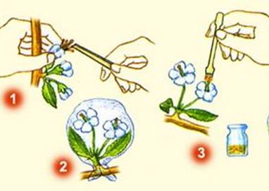
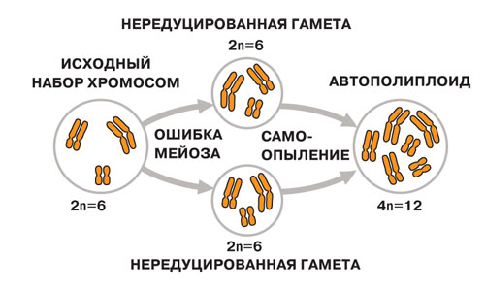
4. Причины нескрещиваемости и бесплодия отдаленных гибридов и методы их преодоления
Методы преодоления стерильности гибридов первого поколения
Опыление пыльцой одной из родительских форм
Удвоение числа хромосом для получения амфидиплоидов со сбалансированным числом хромосом
Проращивание зародышей на искусственных питательных средах

